Slide 1
Μακροοικονομική
Όγδοη Έκδοση
Κεφάλαιο 5
Αγορές αγαθών και αγορές χρήματος: Το υπόδειγμα I S-L M
Slide in this Presentation Contain Hyperlinks. JAWS users should be able to get a list of links by using INSERT+F7
Copyright © 2021, 2017, 2013 Pearson Education, Inc. All Rights Reserved
Notes:
Εάν αυτή η παρουσίαση του PowerPoint περιέχει μαθηματικές εξισώσεις, ίσως χρειαστεί να ελέγξετε ότι ο υπολογιστής σας έχει εγκατεστημένα τα ακόλουθα:
Πρόσθετο MathType
Math Player (διαθέσιμη δωρεάν έκδοση)
NVDA Reader (διαθέσιμη δωρεάν έκδοση)

Slide 2
Σχεδιάγραμμα Κεφαλαίου 5
Αγορές αγαθών και χρήματος: Το υπόδειγμα I S-L M
5.1 Αγορές αγαθών και η σχέση I S
5.2 Αγορές χρήματος και η σχέση L M
5.3 Συνδυάζοντας τις σχέσεις I S και L M
5.4 Χρήση μίγματος πολιτικής
5.5 Πώς ταιριάζει το υπόδειγμα I S-L M στα γεγονότα;

Slide 3
Αγορές αγαθών και χρήματος: Το υπόδειγμα I S-LM
Εξετάσαμε την αγορά αγαθών στο Κεφάλαιο 3 και τις αγορές χρήματος στο Κεφάλαιο 4.
Σε αυτό το κεφάλαιο, εξετάζουμε τα αγαθά και τις χρηματοπιστωτικές αγορές μαζί και κατανοούμε πώς το προϊόν και το επιτόκιο καθορίζονται βραχυπρόθεσμα.
Ο John Hicks και ο Alvin Hansen ονόμασαν αυτό το πλαίσιο το υπόδειγμα IS-LM.
Notes:
Η κύρια απλοποίηση του μοντέλου που αναπτύχθηκε σε προηγούμενα κεφάλαια ήταν ότι το επιτόκιο δεν επηρεάζει τη ζήτηση για αγαθά. Το πρώτο μας καθήκον σε αυτό το κεφάλαιο είναι να εγκαταλείψουμε αυτήν την απλούστευση και να εισάγουμε το επιτόκιο στο υπόδειγμα ισορροπίας στην αγορά αγαθών. Προς το παρόν, εστιάζουμε μόνο στην επίδραση του επιτοκίου στις επενδύσεις και αφήνουμε τη συζήτηση των επιπτώσεών του στις άλλες συνιστώσες της ζήτησης για αργότερα.

Slide 4
5.1 Η αγορά αγαθών και η σχέση I S (1 από 6)
Στο υπόδειγμα που αναπτύχθηκε στο Κεφάλαιο 3, η επένδυση θεωρήθηκε σταθερή για λόγους απλότητας.
Στην πραγματικότητα, η επένδυση εξαρτάται από το προϊόν Υ (ή τις πωλήσεις) και το επιτόκιο i.
$$I = I\left(Y, i\right) (5.1) \\ (\text{+, }−)$$
Έτσι, η ισορροπία στην αγορά αγαθών γίνεται:
$$Y = C\left(Y − T\right)+ I\left(Y, i\right)+ G (5.2)$$
που είναι η σχέση I S.
Notes:
Η εξίσωση (5.1) δηλώνει ότι η επένδυση I εξαρτάται από την παραγωγή Y και το επιτόκιο i. Το θετικό πρόσημο κάτω από το Υ υποδηλώνει ότι μια αύξηση της παραγωγής (ισοδύναμα, μια αύξηση στις πωλήσεις) οδηγεί σε αύξηση των επενδύσεων. Το αρνητικό πρόσημο κάτω από το επιτόκιο i υποδηλώνει ότι η αύξηση του επιτοκίου οδηγεί σε μείωση της επένδυσης

Slide 5
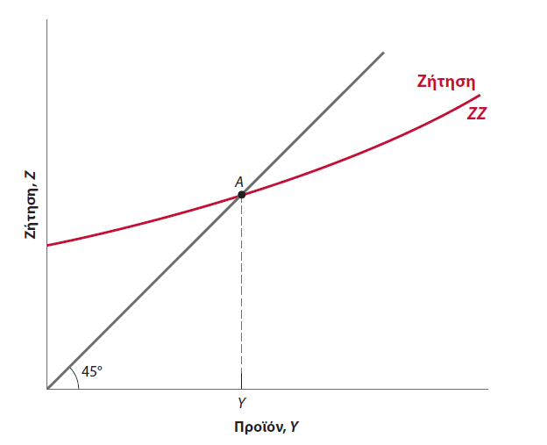
5.1 Η αγορά αγαθών και η σχέση I S (2 από 6)
Απεικόνιση 5.1 Ισορροπία στην αγορά αγαθών
Η ζήτηση για αγαθά είναι μια αύξουσα συνάρτηση της παραγωγής. Η ισορροπία απαιτεί η ζήτηση για αγαθά να είναι ίση με την παραγωγή.
Notes:
Επειδή δεν έχουμε υποθέσει ότι οι σχέσεις κατανάλωσης και επένδυσης στην εξίσωση (5.2) είναι γραμμικές, η ZZ είναι γενικά μια καμπύλη αντί για ευθεία, όπως φαίνεται στο Σχήμα 5-1. Ωστόσο, όλα τα επιχειρήματα που ακολουθούν θα ίσχυαν εάν υποθέταμε ότι οι σχέσεις κατανάλωσης και επένδυσης ήταν γραμμικές και ότι η ZZ ήταν ευθεία γραμμή.
Μεγάλη περιγραφή: Ο κατακόρυφος άξονας του γραφήματος φέρει την ένδειξη «Ζήτηση, Z» και ο οριζόντιος άξονας ονομάζεται «Προϊόν, Y». Μια ευθεία γραμμή θετικής κλίσης σχεδιάζεται υπό γωνία 45 μοιρών από το σημείο εκκίνησης. Μια κοίλη καμπύλη με την ένδειξη «Ζήτηση, ZZ» σχεδιάζεται ακριβώς κάτω από το κέντρο του κατακόρυφου άξονα με αύξουσα κλίση και τέμνει την ευθεία στο σημείο Α. Μια διακεκομμένη ευθεία σχεδιάζεται κάθετα από το σημείο Α στο σημείο Υ στον οριζόντιο άξονα.

Slide 6
5.1 Η αγορά αγαθών και η σχέση I S (3 από 6)
Η ZZ έχει ανοδική κλίση επειδή, για μια δεδομένη τιμή του επιτοκίου, η αύξηση της παραγωγής οδηγεί σε αύξηση της ζήτησης αγαθών μέσω των επιπτώσεών της στην κατανάλωση και στην επένδυση.
Η ZZ είναι πιο επίπεδη από τη γραμμή των 45 μοιρών, επειδή έχουμε υποθέσει ότι μια αύξηση στην παραγωγή οδηγεί σε λιγότερο από ένα προς ένα αύξηση της ζήτησης.
Η τομή της ZZ και της ευθείας 45 μοιρών (σημείο Α) είναι το επίπεδο ισορροπίας του προϊόντος.
Notes:
Η ισορροπία στην αγορά αγαθών επιτυγχάνεται στο σημείο όπου η ζήτηση για αγαθά ισούται με την παραγωγή. δηλαδή στο σημείο Α, την τομή της ΖΖ και της ευθείας 45 μοιρών. Το επίπεδο ισορροπίας του προϊόντος δίνεται από το Y.

Slide 7
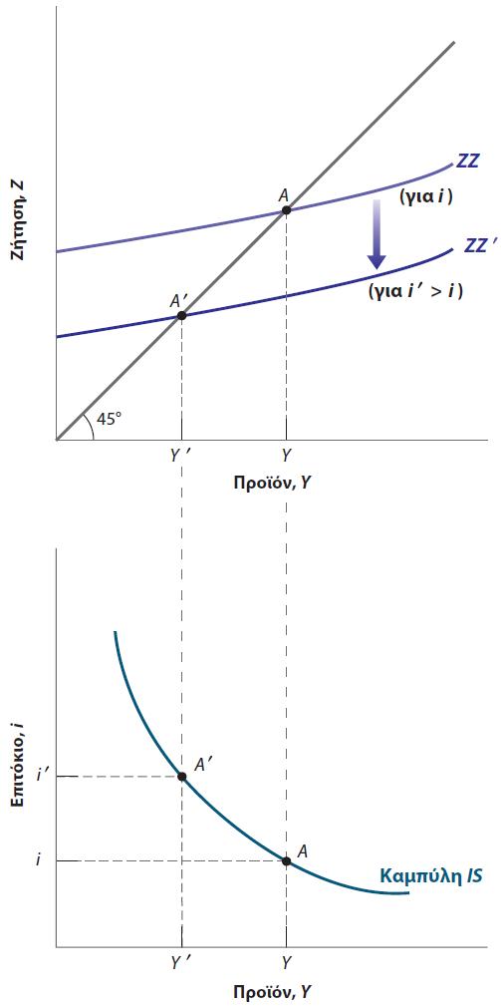
5.1 Η αγορά αγαθών και η σχέση I S (4 από 6)
Απεικόνιση 5.2 Η καμπύλη I S
(α) Μια αύξηση του επιτοκίου οδηγεί σε μείωση της ζήτησης αγαθών σε κάθε επίπεδο παραγωγής, προκαλώντας μια μείωση του επιπέδου προϊόντος ισορροπίας.
(β) Η ισορροπία στην αγορά αγαθών υποδηλώνει ότι μια αύξηση του επιτοκίου οδηγεί σε αύξηση του προϊόντος. Έτσι, η καμπύλη IS είναι καθοδικής κλίσης
Notes:
Ας υποθέσουμε ότι, στο Σχήμα 5-2(α), η καμπύλη ζήτησης δίνεται από το ZZ και η αρχική ισορροπία βρίσκεται στο σημείο Α. Ας υποθέσουμε τώρα ότι το επιτόκιο αυξάνεται από την αρχική του τιμή i σe i’. Σε οποιοδήποτε επίπεδο παραγωγής, το υψηλότερο επιτόκιο οδηγεί σε χαμηλότερες επενδύσεις και χαμηλότερη ζήτηση. Η καμπύλη ζήτησης ZZ μετατοπίζεται προς τα κάτω στο ZZ'. Η νέα ισορροπία βρίσκεται στη τομή της χαμηλότερης καμπύλης ζήτησης ΖΖ και της ευθείας των 45 μοιρών, στο σημείο Α’. Το επίπεδο ισορροπίας της παραγωγής είναι τώρα ίσο με Y.
Μεγάλη περιγραφή:
Το πρώτο γράφημα στο επάνω μέρος απεικονίζει τη σχέση μεταξύ της ζήτησης (Z) και της παραγωγής (Y) για τις μεταβαλλόμενες τιμές ενός επιτοκίου. Ο κατακόρυφος άξονας του γραφήματος φέρει την ένδειξη «Ζήτηση, Z" και ο οριζόντιος άξονας ονομάζεται «Προϊόν, Y". Μια ευθεία γραμμή θετικής κλίσης σχεδιάζεται από το σημείο εκκίνησης υπό γωνία 45 μοιρών. Δύο κοίλες καμπύλες, η μία στο επάνω μέρος με την ένδειξη "ZZ (για i)" και η άλλη στο κάτω μέρος με την ένδειξη "ZZ τόνος (για i ΄τόνος μεγαλύτερο από i)" σχεδιάζονται ακριβώς κάτω από το κέντρο του κατακόρυφου άξονα, με αύξουσες κλίσεις. Η καμπύλη ZΖ τέμνει τη ευθεία γραμμή στο σημείο Α και η ΖΖ τόνος τέμνει την ευθεία γραμμή στο σημείο Α τόνος. Υπάρχει ένα βέλος ανάμεσα στις καμπύλες. Δύο διακεκομμένες ευθείες γραμμές σχεδιάζονται κάθετα από το σημείο Α και το σημείο Α τόνος στο σημείο Υ και το σημείο Υ τόνος αντίστοιχα, στον οριζόντιο άξονα.
Το δεύτερο γράφημα στο κάτω μέρος απεικονίζει τη σχέση μεταξύ του προϊόντος ισορροπίας (Y) και των μεταβαλλόμενων επιτοκίων (i). Ο κατακόρυφος άξονας φέρει την ένδειξη «επιτόκιο, i" και ο οριζόντιος άξονας φέρει την ετικέτα «Προϊόν, Y". Μια κοίλη καμπύλη με την ένδειξη "I S" σχεδιάζεται με φθίνουσα κλίση από την κορυφή του κατακόρυφου άξονα. Δύο διακεκομμένες ευθείες γραμμές σχεδιάζονται κάθετα από τα σημεία Υ τόνος και Υ στο πρώτο γράφημα, το οποίο τέμνει την καμπύλη I S στα σημεία Α και Α τόνος, αντίστοιχα. Οι κατακόρυφες γραμμές εκτείνονται περαιτέρω προς τα κάτω και συναντούν τον οριζόντιο άξονα στα σημεία Y και Y τόνος. Δύο οριζόντιες διακεκομμένες γραμμές σχεδιάζονται από τα σημεία Α και Α τόνος στον κατακόρυφο άξονα, στα σημεία i και i τόνος, αντίστοιχα.

Slide 8
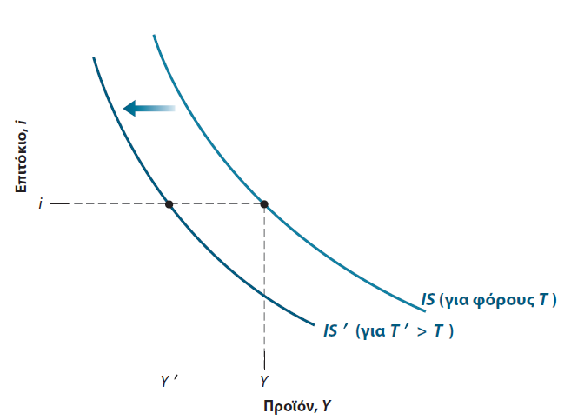
5.1 Η αγορά αγαθών και η σχέση I S (5 από 6)
Απεικόνιση 5.3 Μετατοπίσεις της καμπύλης I S
Μια αύξηση των φόρων μετατοπίζει την καμπύλη I S προς τα αριστερά.
Notes:
Η καμπύλη IS δίνει το επίπεδο ισορροπίας της παραγωγής ως συνάρτηση του επιτοκίου. Σχεδιάζεται για δεδομένες τιμές φόρων και δαπανών. Τώρα σκεφτείτε μια αύξηση των φόρων, από Τ σε Τ’. Σε ένα δεδομένο επιτόκιο, i, το διαθέσιμο εισόδημα μειώνεται, οδηγώντας σε μείωση της κατανάλωσης, οδηγώντας με τη σειρά του σε μείωση της ζήτησης για αγαθά και μείωση του προϊόντος ισορροπίας, από το Υ στο Υ’. Η καμπύλη IS μετατοπίζεται προς τα αριστερά: Σε ένα δεδομένο επιτόκιο, το επίπεδο ισορροπίας του προϊόντος είναι χαμηλότερο από αυτό που ήταν πριν από την αύξηση των φόρων.
Μεγάλη περιγραφή:
Ο κατακόρυφος άξονας του γραφήματος φέρει την ένδειξη «επιτόκιο, i" και ο οριζόντιος άξονας ονομάζεται «Προϊόν, Y". Δύο κοίλες καμπύλες, η μία στα δεξιά με την ένδειξη "IS (για φόρους Τ)" και η άλλη στα αριστερά με την ένδειξη "IS τόνος (για T τόνος μεγαλύτερο από T)" σχεδιάζονται με φθίνουσες κλίσεις από την κορυφή του κατακόρυφου άξονα .
Μια διακεκομμένη ευθεία γραμμή σχεδιάζεται κατακόρυφα από ένα σημείο της καμπύλης I S έως το σημείο Y στον οριζόντιο άξονα. Μια οριζόντια διακεκομμένη γραμμή σχεδιάζεται από το σημείο που διέρχεται από την καμπύλη I S τόνος και συναντά τον κατακόρυφο άξονα στο σημείο i. Μια άλλη διακεκομμένη ευθεία γραμμή σχεδιάζεται κατακόρυφα από το σημείο στην πρώτη καμπύλη I S έως το πρώτο σημείο Y στον οριζόντιο άξονα. Υπάρχει ένα βέλος προς τα αριστερά ανάμεσα στις καμπύλες.

Slide 9
5.1 Η αγορά αγαθών και η σχέση I S (6 από 6)
Καμπύλη IS με καθοδική κλίση: Η ισορροπία στην αγορά αγαθών συνεπάγεται ότι μια αύξηση του επιτοκίου οδηγεί σε μείωση της παραγωγής.
Μετατόπιση της καμπύλης IS: Οι μεταβολές στους παράγοντες που μειώνουν (αυξάνουν) τη ζήτηση για αγαθά με δεδομένο το επιτόκιο, μετατοπίζουν την καμπύλη IS προς τα αριστερά (δεξιά).
Notes:
Οποιοσδήποτε παράγοντας που, για ένα δεδομένο επιτόκιο, μειώνει το επίπεδο ισορροπίας της παραγωγής προκαλεί τη μετατόπιση της καμπύλης IS προς τα αριστερά. Εξετάσαμε την αύξηση των φόρων. Αλλά το ίδιο θα ισχύει για τη μείωση των κρατικών δαπανών ή της εμπιστοσύνης των καταναλωτών (η οποία μειώνει την κατανάλωση δεδομένου του διαθέσιμου εισοδήματος).

Slide 10
5.2 Οι αγορές χρήματος και η σχέση LM (1 από 3)
Θυμηθείτε το Κεφάλαιο 4: M = $Y L(i)
Διαιρούμε και τα δυο μέρη της εξίσωσης με το επίπεδο τιμών P:
$$\frac{M}{P}=YL\left(i\right) (5.3)$$
που είναι η σχέση L M.
Σε κατάσταση ισορροπίας, η πραγματική προσφορά χρήματος ισούται με την πραγματική ζήτηση χρήματος, η οποία εξαρτάται από το πραγματικό εισόδημα Y, και το επιτόκιο i.
Notes:
Η έννοια της «πραγματικής» ζήτησης χρημάτων μπορεί να φαίνεται λίγο αφηρημένη, οπότε ένα παράδειγμα θα βοηθήσει. Αντί να σκέφτεστε τη ζήτηση σας για χρήματα γενικά, σκεφτείτε τη ζήτησή σας για νομίσματα. Ας υποθέσουμε ότι σας αρέσει να έχετε κέρματα στην τσέπη σας για να αγοράσετε δύο φλιτζάνια καφέ κατά τη διάρκεια της ημέρας. Εάν ένα φλιτζάνι κοστίζει 1,20 $, θα θέλετε να έχετε περίπου 2,40 $ σε κέρματα. Αυτή είναι η ονομαστική σας απαίτηση για κέρματα. Αντίστοιχα, θέλετε να έχετε αρκετά κέρματα στην τσέπη σας για να αγοράσετε δύο φλιτζάνια καφέ. Αυτή είναι η ζήτηση σας για κέρματα από άποψη αγαθών — εδώ όσον αφορά τα φλιτζάνια του καφέ.

Slide 11
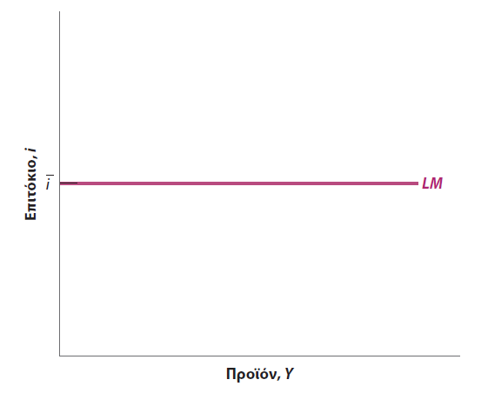
5.2 Οι αγορές χρήματος και η σχέση LM (2 από 3)
Απεικόνιση 5.4 Η καμπύλη L M
Η Κεντρική Τράπεζα επιλέγει το επιτόκιο (και προσαρμόζει την προσφορά χρήματος ώστε να το επιτύχει).
Notes:
Στο υπόλοιπο του βιβλίου, θα σκεφτόμαστε ότι η κεντρική τράπεζα επιλέγει το επιτόκιο (και κάνει ό,τι χρειάζεται να κάνει με την προσφορά χρήματος για να επιτύχει αυτό το επιτόκιο). Αυτό θα δημιουργήσει μια εξαιρετικά απλή καμπύλη LM, δηλαδή μια οριζόντια γραμμή (στο Σχήμα 5-4) στην τιμή του επιτοκίου, i, που επιλέγεται από την κεντρική τράπεζα.
Μεγάλη περιγραφή:
Ο κατακόρυφος άξονας φέρει την ένδειξη «επιτόκιο, i» και ο οριζόντιος άξονας φέρει την ένδειξη «Προϊόν, Y». Μια ευθεία οριζόντια γραμμή σχεδιάζεται από το σημείο i στο κέντρο του κατακόρυφου άξονα. Η ευθεία φέρει την ένδειξη «LM».

Slide 12
5.2 Οι αγορές χρήματος και η σχέση LM (3 από 3)
Οι σχέσεις IS και LM καθορίζουν από κοινού το προϊόν.
Οποιοδήποτε σημείο στη φθίνουσα καμπύλη IS αντιστοιχεί σε ισορροπία στην αγορά αγαθών.
Οποιοδήποτε σημείο στην οριζόντια καμπύλη LM αντιστοιχεί σε ισορροπία στις αγορές χρήματος.
Μόνο στην τομή τους (σημείο Α) ικανοποιούνται και οι δυο.
Notes:
Στην επόμενη διαφάνεια θα δούμε αυτές τις σχέσεις διαγραμματικά (Απεικόνιση 5.5) για να μας βοηθήσουν να κατανοήσουμε τον αντίκτυπο μιας μεταβολής σε μια τιμή που επηρεάζει μια άλλη τιμή.

Slide 13
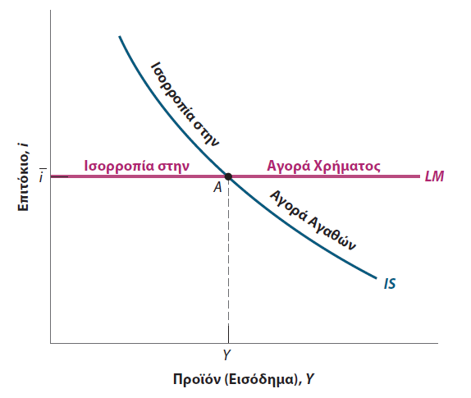
5.3 Συνδυάζοντας τις σχέσεις I S και LM (1 από 6)
Απεικόνιση 5-5 Tο υπόδειγμα I S–L M
Ισορροπία στην αγορά αγαθών σημαίνει ότι μια αύξηση στο ποσοστό επιτοκίου οδηγεί σε μείωση της ποσότητας προϊόντος. Αυτό αντιπροσωπεύεται από την καμπύλη I S.
Η ισορροπία στις αγορές χρήματος αντιπροσωπεύεται από την οριζόντια γραμμή L M.
Μόνο στο σημείο Α, όπου τέμνονται οι δυο καμπύλες, είναι ταυτόχρονα σε ισορροπία οι αγορές αγαθών και χρήματος.
Notes:
Το Σχήμα 5-5 μας επιτρέπει να μελετήσουμε τι συμβαίνει στην παραγωγή όταν η κεντρική τράπεζα αποφασίζει να μειώσει το επιτόκιο ή όταν η κυβέρνηση αποφασίζει να αυξήσει τους φόρους ή όταν οι καταναλωτές γίνονται πιο απαισιόδοξοι για το μέλλον κ.λπ.
Μεγάλη περιγραφή:
Ο κατακόρυφος άξονας του διαγράμματος φέρει την ένδειξη «επιτόκιο, i» και ο οριζόντιος άξονας φέρει την ένδειξη «Προϊόν Y». Μια οριζόντια ευθεία γραμμή σχεδιάζεται από το σημείο i με γραμμή στο κέντρο του κατακόρυφου άξονα. Η ευθεία γραμμή φέρει την ένδειξη «LM». Σχεδιάζεται μια κυρτή καμπύλη με φθίνουσα κλίση που διέρχεται από τη γραμμή LM. Το τμήμα της γραμμής LM πριν από το σημείο τομής φέρει την ένδειξη «Ισορροπία στην» και το τμήμα μετά το σημείο τομής φέρει την ένδειξη «Αγορά χρήματος». Το τμήμα της καμπύλης πάνω από το σημείο τομής φέρει την ένδειξη «Ισορροπία στην» και το τμήμα κάτω από το σημείο τομής φέρει την ένδειξη «Αγορά αγαθών».

Slide 14
5.3 Συνδυάζοντας τις σχέσεις I S και LM (2 από 6)
Δημοσιονομική πολιτική:
Μείωση του G-T ⇔ δημοσιονομική συρρίκνωση ⇔ δημοσιονομική σύσφιξη
Αύξηση του G-T ⇔ δημοσιονομική επέκταση
Notes:
Η μείωση του δημοσιονομικού ελλείμματος, που επιτυγχάνεται είτε με αύξηση των φόρων, είτε με μείωση των δαπανών, είτε και με τα δύο, ονομάζεται δημοσιονομική συρρίκνωση ή δημοσιονομική εξυγίανση. Αντίστοιχα, μια αύξηση του δημοσιονομικού ελλείμματος, που επιτυγχάνεται είτε με τη μείωση των φόρων, είτε με την αύξηση των δαπανών ή και τα δύο, ονομάζεται δημοσιονομική επέκταση.

Slide 15
5.3 Συνδυάζοντας τις σχέσεις I S και LM (3 από 6)
Βήματα για την ανάλυση των επιπτώσεων μεταβολών πολιτικής ή εξωγενών μεταβλητών:
Μετατοπίζει την καμπύλη IS ή/και την καμπύλη LM;
Τι επίπτωση έχει αυτό στο προϊόν ισορροπίας και στο επιτόκιο ισορροπίας;
Περιγράψτε τα αποτελέσματα με λέξεις.
Notes:
Όταν απαντάτε σε αυτήν ή σε οποιαδήποτε άλλη ερώτηση σχετικά με τις επιπτώσεις των μεταβολών στην πολιτική (ή, γενικότερα, τις αλλαγές σε εξωγενείς μεταβλητές), ακολουθήστε πάντα τα εξής τρία βήματα

Slide 16
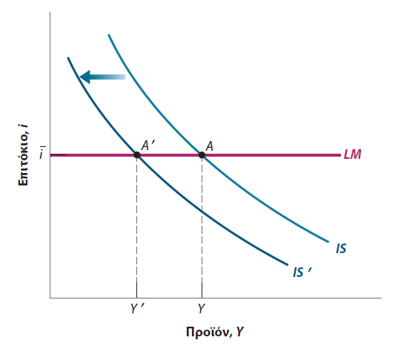
5.3 Συνδυάζοντας τις σχέσεις I S και LM (4 από 6)
Απεικόνιση 5.6 Οι επιπτώσεις μιας αύξησης των φόρων
Μια αύξηση των φόρων μετατοπίζει την καμπύλη IS προς τα αριστερά. Αυτό οδηγεί σε μείωση του επιπέδου ισορροπίας του προϊόντος.
Notes:
Πριν από την αύξηση των φόρων, η ισορροπία δίνεται από το σημείο Α, στην τομή των καμπυλών IS και LM. Μετά την αύξηση των φόρων και τη μετατόπιση προς τα αριστερά της καμπύλης IS από IS σε IS’, η νέα ισορροπία δίνεται από το σημείο Α’. Το προϊόν μειώνεται από Y σε Y'. Με βάση την υπόθεση μας,, το επιτόκιο δεν αλλάζει. Έτσι, καθώς η καμπύλη IS μετατοπίζεται, η οικονομία κινείται κατά μήκος της καμπύλης LM, από το Α στο Α’. Ο λόγος που αυτές οι λέξεις είναι σε πλάγια γραφή είναι ότι, είναι σημαντικό να γίνεται πάντα διάκριση μεταξύ της μετατόπισης μιας καμπύλης (εδώ η μετατόπιση της καμπύλης IS) και της κίνησης κατά μήκος μιας καμπύλης (εδώ η κίνηση κατά μήκος της καμπύλης LM).
Μεγάλη περιγραφή:
Ο κατακόρυφος άξονας φέρει την ένδειξη «επιτόκιο, i» και ο οριζόντιος άξονας φέρει την ένδειξη «Προϊόν, Y». Δύο κυρτές καμπύλες, η μία δεξιά με την ένδειξη IS και η άλλη στα αριστερά με την ένδειξη IS’ σχεδιάζονται με φθίνουσα κλίση από την κορυφή του κατακόρυφου άξονα. Μια οριζόντια ευθεία γραμμή με την ένδειξη LM σχεδιάζεται από το σημείο i στο κέντρο του κατακόρυφου άξονα και διέρχεται από την καμπύλη IS και την καμπύλη IS’ στα σημεία A’ και A, αντίστοιχα. Υπάρχει ένα βέλος προς τα αριστερά μεταξύ των καμπυλών IS και IS’. Δύο διακεκομμένες ευθείες γραμμές σχεδιάζονται κάθετα από τα σημεία Α και Α’ στα σημεία Υ και Υ’, αντίστοιχα στον οριζόντιο άξονα.

Slide 17
5.3 Συνδυάζοντας τις σχέσεις I S και LM (5 από 6)
Νομισματική πολιτική:
Μείωση σε i ⇔ αύξηση σε Μ ⇔ νομισματική επέκταση
Μείωση σε i ⇔ αύξηση σε Μ ⇔ νομισματική συρρίκνωση ⇔ νομισματική σύσφιξη
Notes:
Τώρα θα στραφούμε στη νομισματική πολιτική. Ας υποθέσουμε ότι η κεντρική τράπεζα μειώνει το επιτόκιο. Θυμηθείτε ότι, για να γίνει αυτό, αυξάνει την προσφορά χρήματος. Μια τέτοια αλλαγή στη νομισματική πολιτική ονομάζεται νομισματική επέκταση. (Αντίστροφα, μια αύξηση του επιτοκίου, η οποία επιτυγχάνεται μέσω της μείωσης της προσφοράς χρήματος, ονομάζεται νομισματική συρρίκνωση ή νομισματική σύσφιξη.)

Slide 18
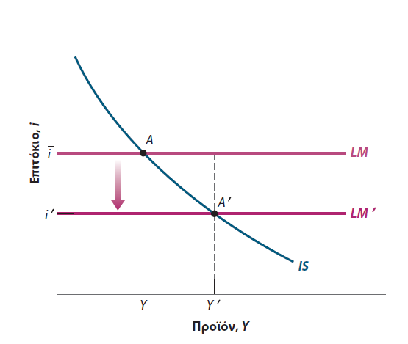
5.3 Συνδυάζοντας τις σχέσεις I S και LM (6 από 6)
Απεικόνιση 5.7 Οι επιπτώσεις μιας μείωσης του επιτοκίου
Μια νομισματική επέκταση μετατοπίζει τη γραμμή L M προς τα κάτω, και οδηγεί σε αύξηση του επιπέδου ισορροπίας προϊόντος.
Notes:
Η μείωση του επιτοκίου οδηγεί σε καθοδική μετατόπιση της καμπύλης LM. Η οικονομία κινείται προς τα κάτω κατά μήκος της καμπύλης IS και η ισορροπία κινείται από το σημείο Α στο σημείο Α’. Η παραγωγή αυξάνει από Y σε Y' και το επιτόκιο μειώνεται από i σε i’.
Μεγάλη περιγραφή:
Ο κατακόρυφος άξονας φέρει την ένδειξη «επιτόκιο, i» και ο οριζόντιος άξονας φέρει την ένδειξη «Προϊόν, Y». Δύο οριζόντιες ευθείες γραμμές, η μία στο επάνω μέρος με την ένδειξη LM και η άλλη στο κάτω με την ένδειξη LM’ σχεδιάζονται από τα σημεία i και i’, αντίστοιχα, στον κατακόρυφο άξονα. Μια κυρτή καμπύλη με την ένδειξη IS με φθίνουσα κλίση σχεδιάζεται διερχόμενη από τη γραμμή LM και την γραμμή LM’, στα σημεία A και A’, αντίστοιχα. Υπάρχει ένα βέλος προς τα κάτω μεταξύ των γραμμών. Δύο διακεκομμένες ευθείες γραμμές σχεδιάζονται κάθετα από τα σημεία Α και Α’ στα σημεία Υ και Υ’, αντίστοιχα στον οριζόντιο άξονα.

Slide 19
5.4 Χρήση μίγματος πολιτικής (1 από 3)
Το μίγμα νομισματικής-δημοσιονομικής πολιτικής είναι ο συνδυασμός νομισματικής και δημοσιονομικής πολιτικής.
Ας υποθέσουμε ότι η οικονομία βρίσκεται σε ύφεση και η παραγωγή είναι πολύ χαμηλή.
Τόσο η δημοσιονομική όσο και η νομισματική πολιτική μπορούν να χρησιμοποιηθούν για την αύξηση της παραγωγής.
Notes:
Έχουμε εξετάσει μέχρι στιγμής τη δημοσιονομική πολιτική και τη νομισματική πολιτική μεμονωμένα. Σκοπός μας ήταν να δείξουμε πώς λειτουργούσε η καθεμιά. Στην πράξη, συχνά εφαρμόζονται μαζί. Ο συνδυασμός νομισματικής και δημοσιονομικής πολιτικής είναι γνωστός ως μίγμα νομισματικής-δημοσιονομικής πολιτικής ή απλώς μίγμα πολιτικής.

Slide 20
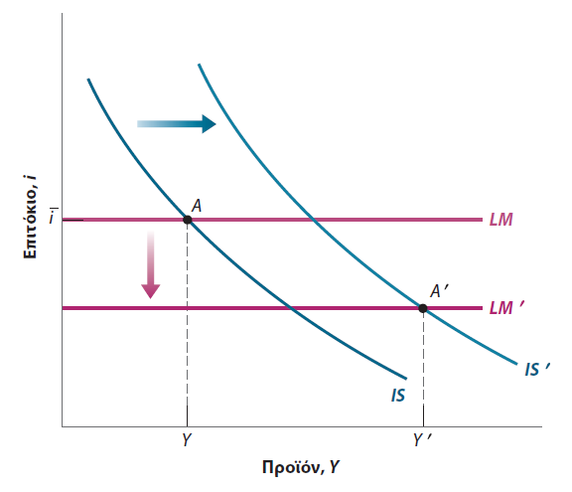
5.4 Χρήση μίγματος πολιτικής (2 από 3)
Απεικόνιση 5.8 Οι επιπτώσεις ενός συνδυασμού δημοσιονομικής και νομισματικής πολιτικής
Η δημοσιονομική επέκταση μετατοπίζει την καμπύλη I S προς τα δεξιά. Μια νομισματική επέκταση μετατοπίζει τη γραμμή L M προς τα κάτω. Και οι δυο οδηγούν σε αύξηση της παραγωγής.
Notes:
Μερικές φορές, το σωστό μίγμα είναι η χρήση δημοσιονομικής και νομισματικής πολιτικής προς την ίδια κατεύθυνση. Ας υποθέσουμε, για παράδειγμα, ότι η οικονομία βρίσκεται σε ύφεση και η παραγωγή είναι πολύ χαμηλή. Τότε, τόσο η δημοσιονομική όσο και η νομισματική πολιτική μπορούν να χρησιμοποιηθούν για την αύξηση της παραγωγής. Αυτός ο συνδυασμός παρουσιάζεται στο Σχήμα 5-8.
Μεγάλη περιγραφή:
Ο κατακόρυφος άξονας φέρει την ένδειξη «επιτόκιο, i» και ο οριζόντιος άξονας φέρει την ένδειξη «Προϊόν, Y». Δύο οριζόντιες ευθείες γραμμές, η μία στο επάνω μέρος με την ένδειξη LM και η άλλη στο κάτω μέρος με την ένδειξη LM’ σχεδιάζονται από τον κατακόρυφο άξονα. Η καμπύλη LM’ σχεδιάζεται από το σημείο i, που σημειώνεται στο κέντρο του κατακόρυφου άξονα. Υπάρχει ένα βέλος προς τα κάτω μεταξύ των γραμμών. Δύο κυρτές καμπύλες με φθίνουσες κλίσεις, η μία στα αριστερά με την ένδειξη IS και η άλλη στα δεξιά με την ένδειξη IS’ σχεδιάζονται διερχόμενες από τη γραμμή LM και την LM’. Η καμπύλη IS τέμνει την ευθεία LM στο σημείο A και η καμπύλη IS τέμνει την γραμμή LM’ στο σημείο A’. Δύο διακεκομμένες ευθείες γραμμές σχεδιάζονται κάθετα, η μία από το σημείο Α στο σημείο Υ στον οριζόντιο άξονα και η άλλη από το σημείο Α’ στο σημείο Υ’ στον οριζόντιο άξονα. Ανάμεσα στις ευθείες γραμμές υπάρχει ένα βέλος προς τα δεξιά.

Slide 21
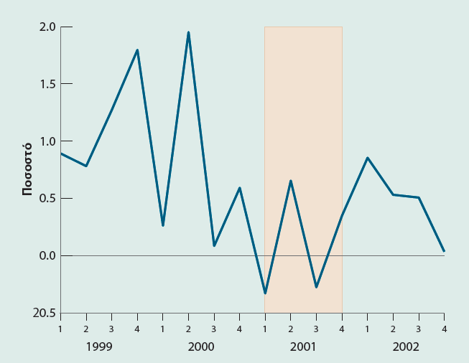
ΠΛΑΙΣΙΟ ΕΠΙΚΕΝΤΡΩΣΗΣ: Η ύφεση του 2001 στις ΗΠΑ (1 από 3)
Σχήμα 1 Ρυθμός ανάπτυξης των ΗΠΑ, 1999:1-2002:4
Το Εθνικό Γραφείο Οικονομικών Ερευνών κατέληξε στο συμπέρασμα ότι η οικονομία των ΗΠΑ βρισκόταν σε ύφεση μεταξύ Μαρτίου 2001 και Δεκεμβρίου 2001, που προκλήθηκε από απότομη πτώση στη ζήτηση επενδύσεων.
Πηγή: Calculated using Series GDPC1, Federal Reserve Economic Data (FRED) http://research.stlouisfed.org/fred2/
Notes:
Από το τρίτο τρίμηνο του 2000 έως το τέταρτο τρίμηνο του 2001, η αύξηση του ΑΕΠ ήταν είτε θετική και κοντά στο μηδέν, είτε αρνητική. Με βάση τα διαθέσιμα στοιχεία εκείνη την εποχή, θεωρήθηκε ότι η ανάπτυξη ήταν αρνητική για τα πρώτα τρία τρίμηνα του 2001. Με βάση τα αναθεωρημένα στοιχεία, που φαίνονται στο Σχήμα 1, το οποίο δίνει τον ρυθμό ανάπτυξης για κάθε τρίμηνο από το 1^{ο} του 1999 έως το 4^{ο} του 2002, , φαίνεται ότι η ανάπτυξη ήταν στην πραγματικότητα μικρή αλλά θετική το δεύτερο τρίμηνο.
Μεγάλη περιγραφή: Ο κατακόρυφος άξονας φέρει την ένδειξη «Ποσοστό» και κυμαίνεται από αρνητικό 0,5 έως 2, σε προσαυξήσεις 0,5. Ο οριζόντιος άξονας αντιπροσωπεύει το σύνολο των τεσσάρων τριμήνων από τα έτη, 1999 έως 2002. Ο εκτιμώμενος ρυθμός ανάπτυξης των ΗΠΑ κατά τα τέσσερα τρίμηνα του έτους 1999 έχει ως εξής:
1ο τρίμηνο: 0,9 τοις εκατό
2ο τρίμηνο: 0,8 τοις εκατό
3ο τρίμηνο: 1,3 τοις εκατό
4ο τρίμηνο: 1,8 τοις εκατό
Ο εκτιμώμενος ρυθμός ανάπτυξης των ΗΠΑ κατά τα τέσσερα τρίμηνα του έτους 2000 έχει ως εξής:
1ο τρίμηνο: 0,3 τοις εκατό
2ο τρίμηνο: 1,95 τοις εκατό
3ο τρίμηνο: 0,1 τοις εκατό
4ο τρίμηνο: 0,6 τοις εκατό
Ο εκτιμώμενος ρυθμός ανάπτυξης των ΗΠΑ κατά τα τέσσερα τρίμηνα του έτους 2001 έχει ως εξής:
1^{ο} τρίμηνο: αρνητικό 0,3 τοις εκατό
2ο τρίμηνο: 1,65 τοις εκατό
3^{ο} τρίμηνο: αρνητικό 0,25 τοις εκατό
4ο τρίμηνο: 0,85 τοις εκατό
Ο εκτιμώμενος ρυθμός ανάπτυξης των ΗΠΑ κατά τα τέσσερα τρίμηνα του έτους 2002 έχει ως εξής:
1ο τρίμηνο: 0,85 τοις εκατό
2ο τρίμηνο: 0,55 τοις εκατό
3ο τρίμηνο: 0,5 τοις εκατό
4ο τρίμηνο: 0,3 τοις εκατό

Slide 22
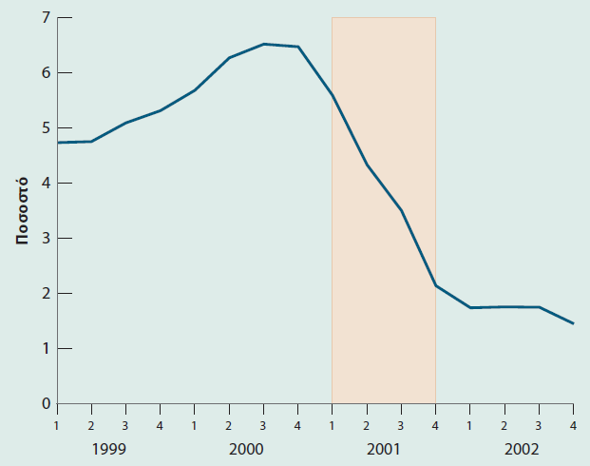
ΠΛΑΙΣΙΟ ΕΠΙΚΕΝΤΡΩΣΗΣ: Η ύφεση του 2001 στις ΗΠΑ (2 από 3)
Σχήμα 2 Επιτόκιο ομοσπονδιακών καταθέσεων, 1999:1-2002:4
Η ύφεση αντιμετωπίστηκε με ισχυρή απόκριση μακροοικονομικής πολιτικής. Η Fed μείωσε το επιτόκιο των ομοσπονδιακών καταθέσεων από 6,5% τον Ιανουάριο σε 2% στο τέλος του 2001.
Πηγή: Calculated using Series GDP, FGRECPY, FGEXPND, Federal Reserve Economic Data (FRED) http://research.stlouisfed.org/fred2/
Notes:
Από τις αρχές του 2001, η Fed, αναγνωρίζοντας ότι η οικονομία επιβραδύνεται, άρχισε να μειώνει επιθετικά το επιτόκιο των ομοσπονδιακών κεφαλαίων. (Το Σχήμα 2 δείχνει τη συμπεριφορά του επιτοκίου των ομοσπονδιακών κεφαλαίων από το 1ο τρίμηνο του 1991 έως το 4ο τρίμηνο του 2002.) Συνέχισε να το κάνει καθ' όλη τη διάρκεια του έτους. Το ποσοστό, το οποίο διαμορφώθηκε στο 6,5% τον Ιανουάριο, ήταν λιγότερο από 2% στο τέλος του έτους.
Μεγάλη περιγραφή: Ο κατακόρυφος άξονας του γραφήματος φέρει την ένδειξη «Ποσοστό» και κυμαίνεται από 0 έως 7, σε προσαυξήσεις του 1. Ο οριζόντιος άξονας αντιπροσωπεύει το σύνολο των τεσσάρων τριμήνων από τα έτη, 1999 έως 2002. Το εκτιμώμενο επιτόκιο ομοσπονδιακών κεφαλαίων στα τέσσερα τρίμηνα του 1999 έχει ως εξής:
1ο τρίμηνο: 4,7 τοις εκατό
2ο τρίμηνο: 4,7 τοις εκατό
3ο τρίμηνο: 5,05 τοις εκατό
4ο τρίμηνο: 5,3 τοις εκατό
Το εκτιμώμενο επιτόκιο ομοσπονδιακών κεφαλαίων για τα τέσσερα τρίμηνα του έτους, 2000 έχει ως εξής:
1ο τρίμηνο: 5,7 τοις εκατό
2ο τρίμηνο: 6,3 τοις εκατό
3ο τρίμηνο: 6,6 τοις εκατό
4ο τρίμηνο: 6,5 τοις εκατό
Το εκτιμώμενο επιτόκιο ομοσπονδιακών κεφαλαίων για τα τέσσερα τρίμηνα του έτους 2001 έχει ως εξής:
1ο τρίμηνο: 5,7 τοις εκατό
2ο τρίμηνο: 4,4 τοις εκατό
3ο τρίμηνο: 3,6 τοις εκατό
4ο τέταρτο: 2,2 τοις εκατό
Το εκτιμώμενο επιτόκιο ομοσπονδιακών κεφαλαίων για τα τέσσερα τρίμηνα του έτους 2002 έχει ως εξής:
1ο τρίμηνο: 1,8 τοις εκατό
2ο τρίμηνο: 1,8 τοις εκατό
3ο τρίμηνο: 1,8 τοις εκατό
4ο τρίμηνο: 1,4 τοις εκατό

Slide 23
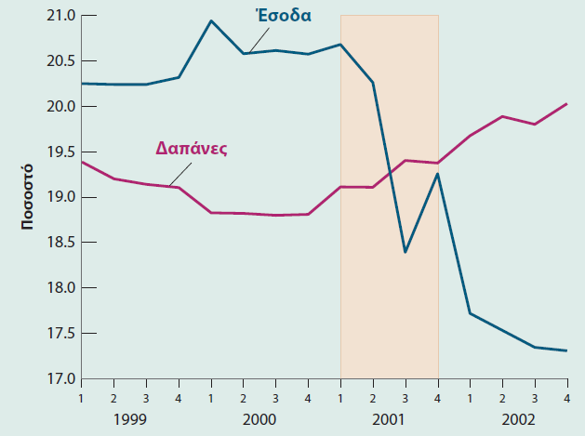
ΠΛΑΙΣΙΟ ΕΠΙΚΕΝΤΡΩΣΗΣ: Η ύφεση του 2001 στις ΗΠΑ (3 από 3)
Σχήμα 3 Έσοδα και δαπάνες της Ομοσπονδιακής κυβέρνησης των ΗΠΑ (ως ποσοστό του ΑΕΠ), 1999:1⁻2002:4
Ο Πρόεδρος George Bush μείωσε επίσης τους φόρους στους προϋπολογισμούς του 2001 και του 2002. Τα γεγονότα της 11ης Σεπτεμβρίου 2001 οδήγησαν επίσης σε αύξηση των δαπανών για την άμυνα και την εσωτερική ασφάλεια.
Πηγή: Calculated using Series GDP, FGRECPY, FGEXPND, Federal Reserve Economic Data (FRED) http://research.stlouisfed.org/fred2/
Notes:
Το Σχήμα 3 δείχνει τα έσοδα και τις δαπάνες της ομοσπονδιακής κυβέρνησης από το 1ο τρίμηνο του 1999 έως το 4ο τρίμηνο του 2002, και τα δύο εκφρασμένα σε ποσοστά του ΑΕΠ. Σημειώστε τη δραματική μείωση των εσόδων από το τρίτο τρίμηνο του 2001. Ακόμη και χωρίς μειώσεις στους φορολογικούς συντελεστές, τα έσοδα θα είχαν μειωθεί κατά τη διάρκεια της ύφεσης: Η χαμηλότερη παραγωγή και το χαμηλότερο εισόδημα συνεπάγονται μηχανικά χαμηλότερα φορολογικά έσοδα. Όμως, λόγω των φορολογικών περικοπών, η μείωση των εσόδων το 2001 και το 2002 ήταν πολύ μεγαλύτερη από ό,τι μπορεί να εξηγηθεί από την ύφεση.
Μεγάλη περιγραφή: Ο κατακόρυφος άξονας του γραφήματος φέρει την ένδειξη «Ποσοστό» και κυμαίνεται από 17 έως 21, σε προσαυξήσεις 0,5. Ο οριζόντιος άξονας αντιπροσωπεύει το σύνολο των τεσσάρων τριμήνων από τα έτη 1999 έως 2002. Τα εκτιμώμενα ομοσπονδιακά έσοδα και δαπάνες κατά τα τέσσερα τρίμηνα του έτους, 1999 έχουν ως εξής:
Τρίμηνο 1: Ομοσπονδιακό αποθεματικό, 19,4 τοις εκατό. Δαπάνες, 20,25 τοις εκατό
Τρίμηνο 2: Ομοσπονδιακό αποθεματικό, 19,2 τοις εκατό. Δαπάνες, 20,25 τοις εκατό
Τρίμηνο 3: Ομοσπονδιακό αποθεματικό, 19,15 τοις εκατό. Δαπάνες, 20,25 τοις εκατό
Τρίμηνο 4: Ομοσπονδιακό αποθεματικό, 19,1 τοις εκατό. Δαπάνες, 20,35 τοις εκατό
Τα εκτιμώμενα ομοσπονδιακά έσοδα και δαπάνες κατά τα τέσσερα τρίμηνα του έτους, 2000 έχουν ως εξής:
Τρίμηνο 1: Ομοσπονδιακό αποθεματικό, 18,35 τοις εκατό. Δαπάνες, 20,45 τοις εκατό
Τρίμηνο 2: Ομοσπονδιακό αποθεματικό, 18,35 τοις εκατό. Δαπάνες, 20,6 τοις εκατό
Τρίμηνο 3: Ομοσπονδιακό αποθεματικό, 18,34 τοις εκατό. Δαπάνες, 20,5 τοις εκατό
Τρίμηνο 4: Ομοσπονδιακό αποθεματικό, 18,35 τοις εκατό. Δαπάνες, 20,6 τοις εκατό
Τα εκτιμώμενα ομοσπονδιακά έσοδα και δαπάνες για τα τέσσερα τρίμηνα του έτους 2001 έχουν ως εξής:
Τρίμηνο 1: Ομοσπονδιακό αποθεματικό, 19,1 τοις εκατό. Δαπάνες, 20,65 τοις εκατό
Τρίμηνο 2: Ομοσπονδιακό αποθεματικό, 19,1 τοις εκατό. Δαπάνες, 20,25 τοις εκατό
Τρίμηνο 3: Ομοσπονδιακό αποθεματικό, 19,4 τοις εκατό. Δαπάνες, 18,4 τοις εκατό
Τρίμηνο 4: Ομοσπονδιακό αποθεματικό, 19,4 τοις εκατό. Δαπάνες, 19,25 τοις εκατό
Τα εκτιμώμενα ομοσπονδιακά έσοδα και δαπάνες για τα τέσσερα τρίμηνα του έτους 2002 έχουν ως εξής:
Τρίμηνο 1: Ομοσπονδιακό αποθεματικό, 19,65 τοις εκατό. Δαπάνες, 17,7 τοις εκατό
Τρίμηνο 2: Ομοσπονδιακό αποθεματικό, 19,9 τοις εκατό. Δαπάνες, 17,55 τοις εκατό
Τρίμηνο 3: Ομοσπονδιακό αποθεματικό, 19,8 τοις εκατό. Δαπάνες, 17,4 τοις εκατό
Τρίμηνο 4: Ομοσπονδιακό αποθεματικό, 20 τοις εκατό. Δαπάνες, 17,35 τοις εκατό
Η περιοχή του γραφήματος από 17 τοις εκατό σε 21 τοις εκατό σε όλα τα τρίμηνα το 2001 είναι σκιασμένη.

Slide 24
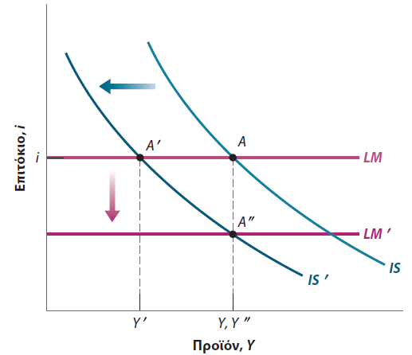
5.4 Χρήση μίγματος πολιτικής (3 από 3)
Απεικόνιση 5.9 Οι επιπτώσεις συνδυασμού δημοσιονομικής συρρίκνωσης και νομισματικής επέκτασης
Η δημοσιονομική συρρίκνωση μετατοπίζει την καμπύλη IS προς τα αριστερά. Μια νομισματική επέκταση μετατοπίζει την καμπύλη LM προς τα κάτω. Αυτό επιτρέπει τη μείωση του ελλείμματος χωρίς ύφεση.
Notes:
Εάν η κυβέρνηση μειώσει το έλλειμμα, π.χ. αυξάνοντας το T ή μειώνοντας το G (ή και τα δύο), η καμπύλη IS θα μετατοπιστεί προς τα αριστερά, από το IS στο IS’. Η ισορροπία θα είναι στο σημείο Α’, με επίπεδο προϊόντος Υ’. Σε ένα δεδομένο επιτόκιο, υψηλότεροι φόροι ή χαμηλότερες δαπάνες θα μειώσουν τη ζήτηση και μέσω του πολλαπλασιαστή θα μειώσουν την παραγωγή. Έτσι, η μείωση του ελλείμματος θα οδηγήσει σε ύφεση.
Μεγάλη περιγραφή:
Ο κατακόρυφος άξονας του γραφήματος φέρει την ένδειξη «Επιτόκιο, i» και ο οριζόντιος άξονας φέρει την ένδειξη «Προϊόν, Y». Δύο οριζόντιες ευθείες γραμμές, η μία στο επάνω μέρος με την ένδειξη LM και η άλλη στο κάτω μέρος με την ένδειξη LM’ σχεδιάζονται από τον κατακόρυφο άξονα. Η γραμμή LM’ σχεδιάζεται από το σημείο i, που σημειώνεται στο κέντρο του κατακόρυφου άξονα. Υπάρχει ένα βέλος προς τα κάτω μεταξύ των ευθειών. Δύο κυρτές καμπύλες με φθίνουσα κλίση, η μία στα δεξιά με την ένδειξη IS και η άλλη στα αριστερά με την ένδειξη IS’, σχεδιάζονται διερχόμενες από τη γραμμή LM και τη γραμμή LM’. Η καμπύλη IS τέμνει την ευθεία LM στο σημείο A. Η καμπύλη IS’ τέμνει την ευθεία LM και την ευθεία LM’ στο σημείο A’ και το σημείο A’’, αντίστοιχα. Δύο διακεκομμένες ευθείες γραμμές σχεδιάζονται κατακόρυφα, η μία από το σημείο Α’ στο σημείο Υ’ στον οριζόντιο άξονα και η άλλη από το σημείο Α στο σημείο Α’’ και τελειώνει σε ένα σημείο με την ένδειξη Y, Y’’ στον οριζόντιο άξονα. Υπάρχει ένα αριστερό βέλος μεταξύ των καμπυλών IS και IS’.

Slide 25
ΠΛΑΙΣΙΟ ΕΠΙΚΕΝΤΡΩΣΗΣ: Μείωση ελλείμματος: Καλό ή κακό για τις επενδύσεις;
Η ισορροπία στην αγορά αγαθών συνεπάγεται (από το Κεφάλαιο 3):
I = S + (T−G)
Για δεδομένη ιδιωτική αποταμίευση (S), ένα χαμηλότερο δημόσιο έλλειμμα (υψηλότερο T−G) σημαίνει υψηλότερο I.
Ωστόσο, μια δημοσιονομική συρρίκνωση μειώνει την παραγωγή και έτσι το S μειώνεται περισσότερο από όσο αυξάνεται το T−G, άρα μειώνεται το I.
Notes:
Σημαίνει αυτό ότι η μείωση του ελλείμματος πάντα μειώνει τις επενδύσεις; Η απάντηση είναι ξεκάθαρα όχι. Το είδαμε αυτό στην Απεικόνιση 5-9. Εάν, όταν μειωθεί το έλλειμμα, η κεντρική τράπεζα μειώσει επίσης το επιτόκιο για να διατηρήσει σταθερή την παραγωγή, τότε οι επενδύσεις αναγκαστικά αυξάνονται. Αν και η παραγωγή παραμένει αμετάβλητη, το χαμηλότερο επιτόκιο οδηγεί σε υψηλότερες επενδύσεις. Το αν η μείωση του ελλείμματος οδηγεί σε αύξηση των επενδύσεων δεν είναι σε καμιά περίπτωση αυτόματη διαδικασία. Μπορεί ναι, ή όχι, ανάλογα με την αντίδραση της νομισματικής πολιτικής.

Slide 26
5.5 Πώς προσαρμόζεται στα γεγονότα το υπόδειγμα I S-L M; (1 από 3)
Δεδομένου ότι η προσαρμογή του προϊόντος χρειάζεται χρόνο, πρέπει να εισάγουμε και πάλι την δυναμική ανάλυση:
Οι καταναλωτές είναι πιθανό να χρειαστούν χρόνο για να προσαρμόσουν την κατανάλωσή τους μετά από μια μεταβολή στο διαθέσιμο εισόδημα.
Οι επιχειρήσεις είναι πιθανό να χρειαστούν χρόνο για να προσαρμόσουν τις επενδυτικές δαπάνες μετά από μια μεταβολή των πωλήσεων τους.
Οι επιχειρήσεις είναι πιθανό να χρειαστούν χρόνο για να προσαρμόσουν τις επενδυτικές δαπάνες μετά από μια μεταβολή του επιτοκίου.
Οι επιχειρήσεις είναι πιθανό να χρειαστούν χρόνο για να προσαρμόσουν την παραγωγή μετά από μια μεταβολή των πωλήσεων τους.
Notes:
Μέχρι στιγμής έχουμε αγνοήσει τη δυναμική ανάλυση. Για παράδειγμα, όταν εξετάσαμε τις επιπτώσεις μιας αύξησης των φόρων στην Απεικόνιση 5-6 —ή τις επιπτώσεις μιας νομισματικής επέκτασης στην Απεικόνιση 5-7 — το κάναμε να φαίνεται σαν η οικονομία να μετακινήθηκε στιγμιαία από το Α στο Α’, σαν το προϊόν να πήγε στιγμιαία από το Y στο Y'. Αυτό προφανώς δεν είναι ρεαλιστικό: Η προσαρμογή της παραγωγής απαιτεί χρόνο. Για να συλλάβουμε αυτή τη διάσταση του χρόνου, πρέπει να επαναφέρουμε τη δυναμική ανάλυση.

Slide 27
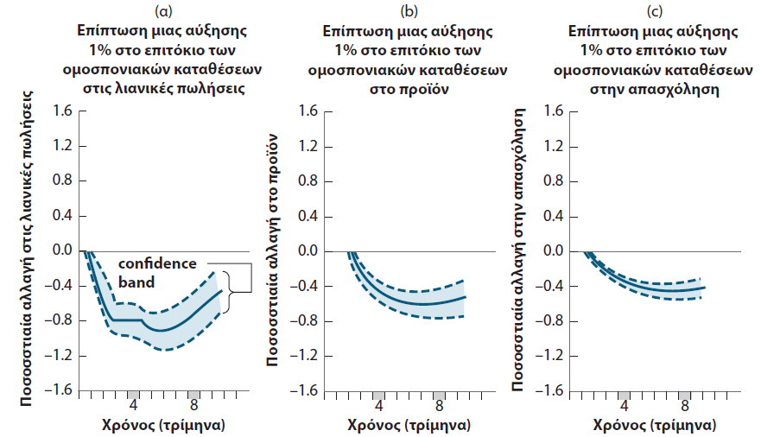
5.5 Πώς προσαρμόζεται στα γεγονότα το υπόδειγμα I S-L M; (2 από 3)
Απεικόνιση 5.10 Οι εμπειρικές επιπτώσεις μιας αύξησης του επιτοκίου αποθεματικών κεφαλαίων
Βραχυπρόθεσμα, μια αύξηση του επιτοκίου αποθεματικών κεφαλαίων οδηγεί σε μείωση της παραγωγής και αύξηση της ανεργίας, έχει όμως μικρή επίπτωση στο επίπεδο τιμών.
Πηγή: Lawrence Christiano, Martin Eichenbaum, and Charles Evans, “The Effects of Monetary Policy Shocks: Evidence From the Flow of Funds,” Review of Economics and Statistics. 1996, 78 (February): pp. 16–34.
Notes:
Το σχήμα 5-10 δείχνει τα αποτελέσματα μιας οικονομετρικής μελέτης, η οποία χρησιμοποιεί δεδομένα από τις Ηνωμένες Πολιτείες από το 1960 έως το 1990. Η μελέτη εξετάζει τις επιπτώσεις μιας απόφασης της Fed να αυξήσει το επιτόκιο των ομοσπονδιακών κεφαλαίων κατά 1%. Ανιχνεύει τις τυπικές επιπτώσεις μιας τέτοιας αύξησης σε μια σειρά από μακροοικονομικές μεταβλητές.
Μεγάλη περιγραφή:
Το πρώτο γράφημα με την ένδειξη a αντιπροσωπεύει τις επιπτώσεις της αύξησης 1 τοις εκατό στο επιτόκιο των ομοσπονδιακών κεφαλαίων στις λιανικές πωλήσεις κατά τη διάρκεια των 12 τριμήνων. Ο κατακόρυφος άξονας φέρει την ένδειξη «Ποσοστιαία αλλαγή στις λιανικές πωλήσεις» και κυμαίνεται από αρνητικό 1,6 έως 1,6, σε προσαυξήσεις 0,4. Ο οριζόντιος άξονας φέρει την ένδειξη «Χρόνος ( τρίμηνα)» και κυμαίνεται σε 12 τρίμηνα. Σχεδιάζονται τρεις καμπύλες: η συμπαγής καμπύλη στο κέντρο δίνει την καλύτερη εκτίμηση της επίδρασης της μεταβολής του επιτοκίου των ομοσπονδιακών κεφαλαίων στις λιανικές πωλήσεις και οι δύο διακεκομμένες καμπύλες και ο χρωματισμένος χώρος μεταξύ τους αντιπροσωπεύουν μια ζώνη εμπιστοσύνης. Η εκτιμώμενη ποσοστιαία μεταβολή στις λιανικές πωλήσεις έχει ως εξής:
1ο τρίμηνο αρνητικό 0,1
4^{ο} τρίμηνο 4: αρνητικό 0,8
8ο τρίμηνο: αρνητικό 0,9
12^{ο} τρίμηνο αρνητικό 0,4
Το δεύτερο γράφημα με την ένδειξη b αντιπροσωπεύει τις επιπτώσεις της αύξησης 1 τοις εκατό στο επιτόκιο των ομοσπονδιακών κεφαλαίων στο προϊόν, κατά τη διάρκεια των 12 τριμήνων. Ο κατακόρυφος άξονας φέρει την ένδειξη «Ποσοστιαία αλλαγή στο προϊόν» και κυμαίνεται από αρνητικό 1,6 έως 1,6, σε προσαυξήσεις 0,4. Ο οριζόντιος άξονας φέρει την ένδειξη «Χρόνος (τρίμηνα)» και κυμαίνεται σε 12 τρίμηνα. Σχεδιάζονται τρεις καμπύλες: η συμπαγής καμπύλη στο κέντρο δίνει την καλύτερη εκτίμηση της επίδρασης της αλλαγής του επιτοκίου των ομοσπονδιακών κεφαλαίων στην παραγωγή, και οι δύο διακεκομμένες καμπύλες και ο χρωματισμένος χώρος μεταξύ τους αντιπροσωπεύουν μια ζώνη εμπιστοσύνης. Η εκτιμώμενη ποσοστιαία μεταβολή στην παραγωγή έχει ως εξής:
2ο τρίμηνο: 0
4^{ο} τρίμηνο: αρνητικό 0,4
8ο τρίμηνο: αρνητικό 0,6
12^{ο} τρίμηνο: αρνητικό 0,5
Το τρίτο γράφημα με την ένδειξη c αντιπροσωπεύει τις επιπτώσεις της αύξησης 1 τοις εκατό στο επιτόκιο των ομοσπονδιακών ταμείων στην απασχόληση κατά τη διάρκεια των 12 τριμήνων. Ο κατακόρυφος άξονας φέρει την ένδειξη «Ποσοστιαία αλλαγή στην απασχόληση» και κυμαίνεται από αρνητικό 1,6 έως 1,6, σε προσαυξήσεις 0,4. Ο οριζόντιος άξονας φέρει την ένδειξη «Χρόνος (τρίμηνα)» και κυμαίνεται σε 12 τρίμηνα. Σχεδιάζονται τρεις γραμμές: η συμπαγής καμπύλη στο κέντρο δίνει την καλύτερη εκτίμηση της επίδρασης της αλλαγής του επιτοκίου των ομοσπονδιακών ταμείων στην απασχόληση, και οι δύο διακεκομμένες καμπύλες και ο χρωματισμένος χώρος μεταξύ τους αντιπροσωπεύουν μια ζώνη εμπιστοσύνης. Η εκτιμώμενη ποσοστιαία μεταβολή της απασχόλησης έχει ως εξής:
1ο τρίμηνο: 0
2ο τρίμηνο: αρνητικό 0,1
4^{ο} τρίμηνο: αρνητικό 0,3
8ο τρίμηνο 0,4
11^{ο} τρίμηνο: αρνητικό 0,4

Slide 28
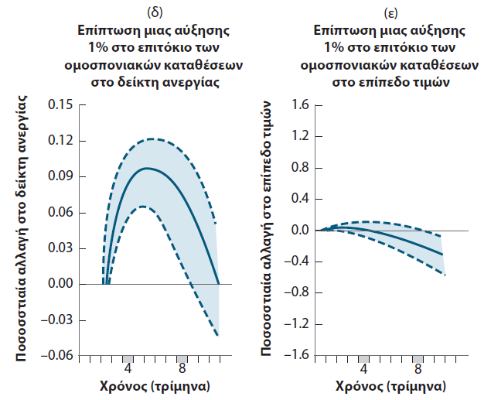
5.5 Πώς προσαρμόζεται στα γεγονότα το υπόδειγμα I S-L M; (3 από 3)
Απεικόνιση 5.10 Οι εμπειρικές επιπτώσεις μιας αύξησης του επιτοκίου αποθεματικών κεφαλαίων
Πηγή: Lawrence Christiano, Martin Eichenbaum, and Charles Evans, “The Effects of Monetary Policy Shocks: Evidence From the Flow of Funds,” Review of Economics and Statistics. 1996, 78 (February): pp. 16–34.
Notes:
Κάθε πλαίσιο στο Σχήμα 5-10 αντιπροσωπεύει τα αποτελέσματα της αλλαγής του επιτοκίου σε μια δεδομένη μεταβλητή: λιανικές πωλήσεις, παραγωγή, απασχόληση, ανεργία και τιμές. Κάθε πίνακας περιλαμβάνει τρεις καμπύλες: η συμπαγής καμπύλη στο κέντρο μιας ζώνης δίνει την καλύτερη εκτίμηση της επίδρασης της αλλαγής του επιτοκίου στη μεταβλητή, και οι δύο διακεκομμένες καμπύλες και ο χρωματισμένος χώρος μεταξύ τους αντιπροσωπεύουν μια ζώνη εμπιστοσύνης, εντός της οποίας η πραγματική τιμή του αποτελέσματος βρίσκεται με πιθανότητα 60%.
Μεγάλη περιγραφή:
Το πρώτο γράφημα με την ένδειξη d αντιπροσωπεύει τις επιπτώσεις της αύξησης του επιτοκίου των ομοσπονδιακών κεφαλαίων κατά 1 τοις εκατό στην ανεργία, κατά τη διάρκεια των 12 τριμήνων. Ο κατακόρυφος άξονας φέρει την ένδειξη «Ποσοστιαία αλλαγή στο δείκτη ανεργίας» και κυμαίνεται από αρνητικό 0,06 έως 0,15, σε προσαυξήσεις 0,03. Ο οριζόντιος άξονας φέρει την ένδειξη «Χρόνος (τρίμηνα)» και κυμαίνεται σε 12 τέταρτα. Σχεδιάζονται τρεις καμπύλες: η συμπαγής καμπύλη στο κέντρο δίνει την καλύτερη εκτίμηση της επίδρασης της αλλαγής του επιτοκίου των ομοσπονδιακών κεφαλαίων στην ανεργία, και οι δύο διακεκομμένες καμπύλες και ο χρωματισμένος χώρος μεταξύ τους αντιπροσωπεύουν μια ζώνη εμπιστοσύνης. Η εκτιμώμενη ποσοστιαία μεταβολή της ανεργίας έχει ως εξής:
2^{ο} τρίμηνο: 0
4^{ο} τρίμηνο: 0,075
8^{ο} τρίμηνο: 0,09
12^{ο} τρίμηνο: 0.03
13^{ο} τρίμηνο: 0
Το δεύτερο γράφημα με την ένδειξη e αντιπροσωπεύει τις επιπτώσεις της αύξησης 1 τοις εκατό στο επιτόκιο των ομοσπονδιακών κεφαλαίων στο επίπεδο των τιμών κατά τη διάρκεια των 12 τριμήνων. Ο κατακόρυφος άξονας φέρει την ένδειξη «Ποσοστιαία αλλαγή στο επίπεδο τιμών» και κυμαίνεται από αρνητικό 1,6 έως 1,6, σε προσαυξήσεις 0,4. Ο οριζόντιος άξονας φέρει την ένδειξη «Χρόνος (τρίμηνα)» και κυμαίνεται σε 12 τρίμηνα. Σχεδιάζονται τρεις καμπύλες: η συμπαγής καμπύλη στο κέντρο δίνει την καλύτερη εκτίμηση της επίδρασης της αλλαγής του επιτοκίου των ομοσπονδιακών κεφαλαίων στο επίπεδο τιμών και οι δύο διακεκομμένες καμπύλες και ο χρωματισμένος χώρος μεταξύ τους αντιπροσωπεύουν μια ζώνη εμπιστοσύνης. Η εκτιμώμενη ποσοστιαία μεταβολή του επιπέδου τιμών έχει ως εξής:
1^{ο} τρίμηνο: 0
3^{ο} τρίμηνο: 0,1
4^{ο} τρίμηνο: 0
8^{ο} τρίμηνο: αρνητικό 0,1
11^{ο} τρίμηνο: αρνητικό 0,3

Slide 29
Copyright
Αυτό το έργο προστατεύεται από τους νόμους περί πνευματικών δικαιωμάτων των Ηνωμένων Πολιτειών και παρέχεται αποκλειστικά για τη χρήση των εκπαιδευτών για τη διδασκαλία των μαθημάτων τους και την αξιολόγηση της μάθησης των μαθητών. Η διάδοση ή η πώληση οποιουδήποτε μέρους αυτού του έργου (συμπεριλαμβανομένου του Παγκόσμιου Ιστού) θα καταστρέψει την ακεραιότητα του έργου και δεν επιτρέπεται. Το έργο και το υλικό από αυτό δεν πρέπει ποτέ να διατίθενται στους μαθητές παρά μόνο από εκπαιδευτές που χρησιμοποιούν το συνοδευτικό κείμενο στις τάξεις τους. Όλοι οι αποδέκτες αυτής της εργασίας αναμένεται να συμμορφωθούν με αυτούς τους περιορισμούς και να τιμήσουν τους επιδιωκόμενους παιδαγωγικούς σκοπούς και τις ανάγκες άλλων εκπαιδευτών που βασίζονται σε αυτά τα υλικά.

